Slide 1
Җөмлә
3 сыйныфта татар теле дәресе
Башлангыч сыйныфлар укытучысы: Сафиуллина Ф. Х.

Slide 2
Өләшәм күңел җылысын
Көндезен, кич һәм иртә.
Бүлә белсәң, бүлеп була,
Юмартлыкка ни җитә!
Юк минем алтыным, көмешем,
Юк миндә миллионнар –
Күңелем байлыгым – хисләрем
Мә, алыгыз, оланнар!
Алып, сез дә өләшегез,
Җылынсын өшегәннәр.
Бер шатлыкны ике итә
Җылылык өләшкәннәр.
Вәсимә Хәйруллина
Кул тотышып дуслар, басыйк әле,
Нинди матур булды түгәрәк.
Әйтерсең лә ләйсән яңгыр кебек
Тамчы тама җиргә сибәләп.

Slide 3
авышмыйча
җавап
сүзне
Укытучының
сал
тавыш
Үз
итеп
Дәрескә
белән
һәр
сүзен
ачык
утыр.
дөрес
Сораган
белән
күңел
үтә
аңлап,
бир
мәхәббәт
урыныңда

Slide 4
Үз урыныңда авышмыйча, дөрес итеп утыр.
Дәрескә күңел сал.
Сораган сүзне аңлап, ачык тавыш белән җавап бир.
Укытучының һәр сүзен мәхәббәт белән үтә.

Slide 5
.
Җөмләнең беренче сүзе баш хәрефтән башлана.
Җөмлә тәмамланган уйны белдерә.
Җөмлә ахырында . , ? , ! куела.
Җөмләнең иясе һәм хәбәре бар.
Җөмләдә сүзләр бер-берсенә бәйләнгән.

Slide 6
Унтугызынчы март
Җөмлә
Сыйныф эше
җмл
җмл
җмл
җмл
җмл
җиз
җиз
җиз
җиз
җиз
җиһаз
җиһаз
җиһаз
җиһаз

Slide 7
Яз җитә. Яз җитә? Яз җитә!
Охшаш
Өчесе дә җөмлә.
Баш хәрефе белән башлана.
Ия һәм хәбәр бер үк.
Аермалары
Төрле тыныш билгесе куелган.
Ни өчен төрле тыныш билгесе куелган?

Slide 8
Унтугызынчы март
Җөмлә
Сыйныф эше
җмл
җмл
җмл
җмл
җмл
җиз
җиз
җиз
җиз
җиз
җиһаз
җиһаз
җиһаз
җиһаз

Slide 9
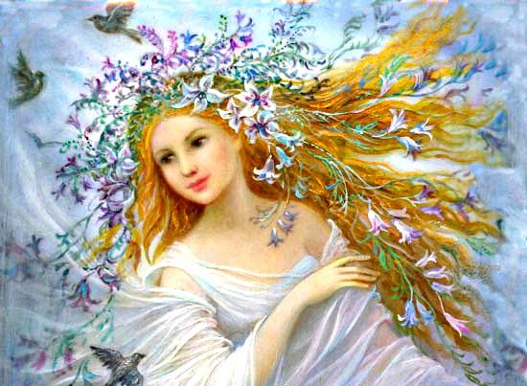
Урамда яз Күктә кояш елмая Нинди матур көн Саф һавада шундый рәхәт Язгы табигать нинди матур Сыерчыклар шат авазларын яңгырата Бар дөньяда яз сулышы сизелә Бар табигать җанлана
Ә син язны яратасыңмы Кошлар җырын тыңлыйсыңмы Гөрләвекләр телен аңлыйсыңмы
Дусларым, сез дә язгы табигатьне күзәтегез Кошларга оялар ясап куегыз

Slide 10
Урамда яз. Күктә кояш елмая. Нинди матур көн Саф һавада шундый рәхәт Язгы табигать нинди матур Сыерчыклар шат авазларын яңгырата. Бар дөньяда яз сулышы сизелә. Бар табигать җанлана.
Ә син язны яратасыңмы Кошлар җырын тыңлыйсыңмы Гөрләвекләр телен аңлыйсыңмы
Дусларым, сез дә язгы табигатьне күзәтегез Кошларга оялар ясап куегыз

Slide 11
Нокта куелган җөмлә тыныч тавыш
белән укыла.

Slide 12
Урамда яз. Күктә кояш елмая. Нинди матур көн Саф һавада шундый рәхәт Язгы табигать нинди матур Сыерчыклар шат авазларын яңгырата. Бар дөньяда яз сулышы сизелә. Бар табигать җанлана.
Ә син язны яратасыңмы? Кошлар җырын тыңлыйсыңмы ? Гөрләвекләр телен аңлыйсыңмы?
Дусларым, сез дә язгы табигатьне күзәтегез Кошларга оялар ясап куегыз

Slide 13
Сорау куелган җөмлә
сорау интонациясе
белән укыла.

Slide 14
Урамда яз. Күктә кояш елмая. Нинди матур көн! Саф һавада шундый рәхәт! Язгы табигать нинди матур! Сыерчыклар шат авазларын яңгырата. Бар дөньяда яз сулышы сизелә. Бар табигать җанлана.
Ә син язны яратасыңмы? Кошлар җырын тыңлыйсыңмы? Гөрләвекләр телен аңлыйсыңмы?
Дусларым, сез дә язгы табигатьне күзәтегез! Кошларга оялар ясап куегыз!

Slide 15
Өндәү куелган җөмлә
күтәренке тавыш
белән укыла.

Slide 16
Яз җитә. Яз җитә? Яз җитә!
Ни өчен төрле тыныш билгесе куелган?
Җөмләне дөрес интонация белән
укыр өчен

Slide 19
Дәреслек белән эш.
49 күнегү.

Slide 20
Урамда яз. Күктә кояш елмая. Нинди матур көн! Саф һавада шундый рәхәт! Язгы табигать нинди матур! Сыерчыклар шат авазларын яңгырата. Бар дөньяда яз сулышы сизелә. Бар табигать җанлана.
Ә син язны яратасыңмы? Кошлар җырын тыңлыйсыңмы? Кошлар җырын тыңлыйсыңмы! Гөрләвекләр телен аңлыйсыңмы?
Дусларым, сез дә язгы табигатьне күзәтегез! Кошларга оялар ясап куегыз!

Slide 21
Әйтелү максатына карап
Сорау
Өндәү
Хикәя
Тойгылы

Slide 22
Модельнең шапкасы ничек атала?
ҖӨМЛӘ
Җөмлә нәрсәне белдерә?
Тәмамланган уйны белдерә
Җөмлә ахырында нинди тыныш билгеләре куела?
. ? !
Әйтелү максаты буенча нинди җөмләләр була?
Хикәя, сорау, өндәү, тойгылы

